Slide 1



Jaarlijkse presentatie - 22 januari 2021
2020 - 2021
Facts & Figures
Balans & Perspectieven
Coronacrisis

Slide 2
Facts & Figures 2020
disponibilité des services (norme: 98%)
  99,87 % de disponibilité du système informatique de la BCSS
  99,88 % de disponibilité pour les services du Registre national
  99,76 % de disponibilité pour les services de l’ONSS
délais de traitement (normes: 90% - 95%)
  délai maximal de 1 seconde dans 99,76 % des cas
  délai maximal de 2 secondes dans 99,92 % des cas
  99,24 % des services traités en mode batch dans les 4 jours calendrier
  travaux batch exceptionnels : 100 % des services traités dans les délais convenus avec les institutions

Slide 3
Facts & Figures 2020
cellule identification
  update Bis : 16.441 (14.531 en 2019)
  update RAD : 21.161 (22.209 en 2019)
  adresses provisoires RAD : 43.537 (60.587 en 2019)
  remplacements : 11.651 (8.528 en 2019)
  remplacements NI (NouvellesInscriptions) : 39.004 (54.243 en 2019)
gestion des programmes
  23.708.053 personnes différentes dans le répertoire des références (23.110.902 en 2019)
  en moyenne toute personne est connue dans 13,92 secteurs (13,13 en 2019)
  332.103.565 ‘dossiers actifs’ dans le répertoire des personnes (285.612.327 en 2019)

Slide 4
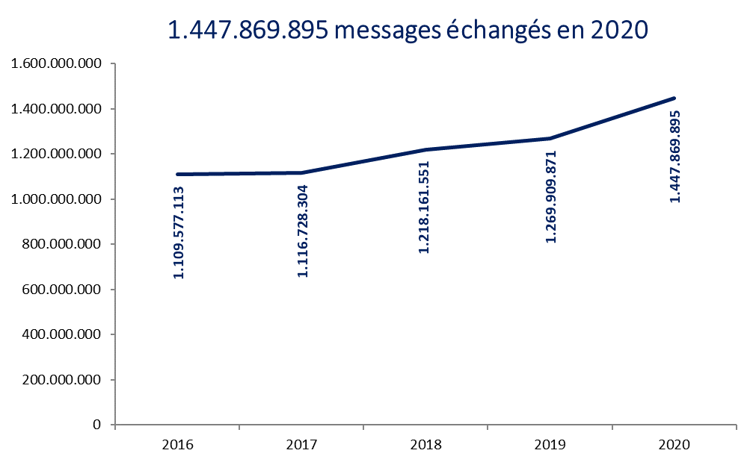
Facts & Figures 2020
+14%

Slide 5
Facts & Figures 2020
Service Desk
  nombre total de tickets : 992
    1ère ligne : 63% des tickets traités en 6 jours en moyenne
    2ème ligne: 37% des tickets traités en 13 jours en moyenne
  site status.ksz-bcss.fgov.be pour communiquer à nos partenaires les interventions/incidents/… →en production cachée
gestion des projets IT internes
  nombre de nouveaux projets créés = 35
  nombre de projets terminés = 21
  nombre de projets en cours = 22
release management
  24 releases (online + batch)
  558 déploiements (11 new services, 134 business changes, 205 technical changes, 77 bug fixes)

Slide 6
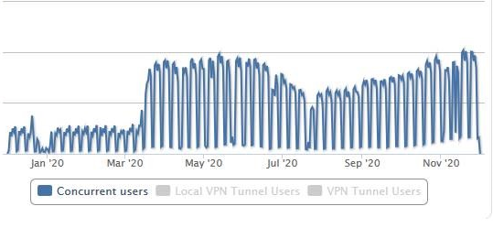
Facts & Figures 2020
IAP - Internet Access Protection
  quelques incidents de connectivité
    mai et août : surcharges du FAS (SPF BOSA)
    novembre : problème général de connectivité dans les datacenters Smals
  projets d’amélioration de la sécurité du trafic internet et des mails
  VPN : augmentation de 2.000 à 12.000 ‘concurrents users’ en télétravail
  depuis la crise corona,10K-11K d’utilisateurs par jour en télétravail, avec un pic à 12.100

Slide 7
Facts & Figures 2020
G-Cloud
  clients par services
    IaaS = 47 [46 en 2019]
    PaaS = 26 [24 en 2019]
    IAP = 33 [31 en 2019]
    UCCaaS = 22 [19 en 2019]
    Shad = 33 [33 en 2019]
    BaaS = 32 [29 en 2019]
  # serveurs / tenants (espace privatif dédié à une ou plusieurs institutions au sein d’un espace global partagé)
    Openstack = 5356 VMs / 46 tenants (en 2019 : 4162 VMs / 44 tenants)
    VMware = 6365 VMs / 45 clusters (en 2019 6051 VMs / 39 clusters)
  Openshift : 11.024 Pods (deployment units) pour 18 tenants
  [7.835 Pods pour 19 tenants en 2019]
  storage : 8,5 Peta Bytes en 2020
  [de 500 Tera Bytes en 2016 à 2.500 TB en 2018 et 6 Peta Bytes en 2019]

Slide 8
Status G-Cloud service portfolio (27/11/2020)

Slide 9
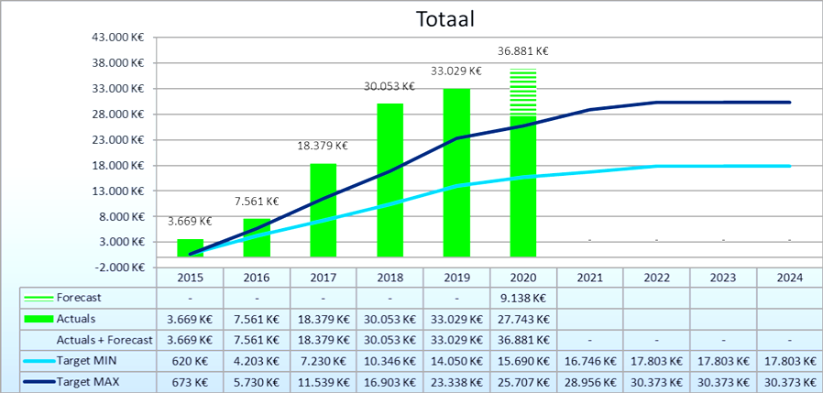
G-Cloud ROI
situatie oktober 2020

Slide 10


3 december 2020
17de editie van de Agoria e-gov Awards …

Slide 11



‘beste eGov-project’, alle categorieën samen, voor de app Coronalert
Award in de categorie ‘rendabiliteit’ voor het HVW-project ‘RPA-bots tegen corona: uitbetaling van de uitkeringen voor tijdelijke werkloosheid’
Award in de categorie ‘samenwerking’ voor Paloma: formulier en backoffice-toepassing ontwikkeld op vraag van het Interfederaal Comité voor Testing & Tracing (IFC) in het kader van de coronacrisis

Slide 12
Facts & Figures 2020
Informatieveiligheidscomité (IVC)
  156 behandelde dossiers (139 in 2019)
Algemeen Coördinatiecomité en werkgroepen
  70-tal vergaderingen (70-tal in 2019)
32 vergaderingen van en voor het College
15 parlementaire vragen (7 in 2019)
66 dossiers inzake statistiekaanvragen werden behandeld (53 in 2019)
  nieuwe bronnen werden opgenomen in DWH: gegevens m.b.t. de internationale tewerkstelling betreffende de werknemers van EU, NAVO, ambassades, enz.
  een aantal bestanden werden ingeladen in DWH met de bedoeling om snel te kunnen antwoorden op beleidsvragen in verband met coronacrisis

Slide 13
2020-2021
Balans & Perspectieven

Slide 14
Programma en projecten
de coronacrisis heeft een impact op onze business
→zie hierover deel 3
> 360 prioritaire projectaanvragen en change requests werden uitgevoerd in 2020
prioriteiten 2021
  geconsolideerd portfolio van 122 aanvragen
  beschikbaar op de pagina Algemeen Coördinatiecomité
Interregionaal (1)
Vlaanderen (29)
Waalse Gewest (10)
Brussels (18)
Federaal / OISZ (64)

Slide 15
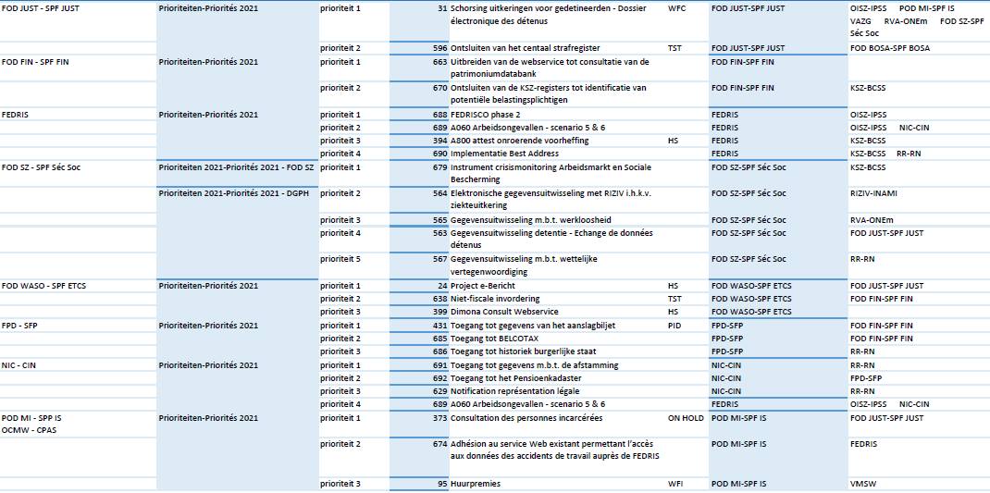
Prioriteiten 2021

Slide 16
Prioriteiten 2021
de KSZ heeft prioritaire projecten naar voren geschoven o.a.
  uitwerken van een actuele inkomensnotie (fiscaal + parafiscaal)
  coördinatie bij het ter beschikking stellen van een authentieke bron met contactgegevens van de burger
verdere uitbreiding ‘vereenvoudigingsuniversum’
  regio’s
    staan in voor de helft van de prioritaire aanvragen
    wederkerigheid (handicap, kinderbijslag, inspectie, onderwijs)
  FOD Justitie
    openstellen van het Centraal Strafregister voor de instellingen van het netwerk
  belangrijke rol voor FOD Financiën
  …

Slide 17
SSH DB/online
2020
  80 nouvelles communes ont rejoint le projet SSH en 2020 (hors corona)
  Bruxelles fiscalité pour l’exonération de la taxe de circulation et de mise en circulation
  WSE (Werk & Sociale Economie) pour les tarifs préférentiels des titres services destinés aux personnes handicapées (online)
2021
  ajout des nouvelles sources authentiques autorisées
  préparation de l’ajout de Fedris en tant que nouvelle source authentique et de l’invalidité comme nouveau statut (CIN-INAMI)
  paspartoe op kanstarief de la Vlaamse Gemeenschapscommissie (VGC)
  carte accompagnateur train en production (SNCB)
  octroi d’un supplément aux allocations familiales (Région Wallonne)
  octroi prime Bruxell’air (Région de Bruxelles Capitale - environnement)
  analyse octroi d’un tarif social pour l’eau à Bruxelles (Vivaqua)
  nouvelles demandes liées à la crise corona
  …

Slide 18
MyBEnefits
2020
  élaboration de tableaux des droits complémentaires les plus importants
    pour le niveau fédéral
    pour les différentes régions
  lien contextuel vers le site de référence pour chaque droit complémentaire présenté
  analyse et développement des services propres à la V2
    obtenir pour le citoyen un aperçu des droits dans le secteur de la culture, des loisirs, du sport qui sont les domaines dans lesquels MyBEnefits est le plus susceptible d’être utilisé
    permettre aux professionnels et aux citoyens de faire connaître les droits complémentaires et conditions d’octroi dont ils ont connaissance ou qu’ils accordent (culture, loisir, sport)
2021
  en interne développement de nouvelles fonctionnalités dans la webapp pour la gestion du projet SSH/MyBEnefits en vue de valider les avantages proposés par les citoyens/professionnels
  tests et mise en production V2
  développer l’aspect collaboratif de l’application

Slide 19
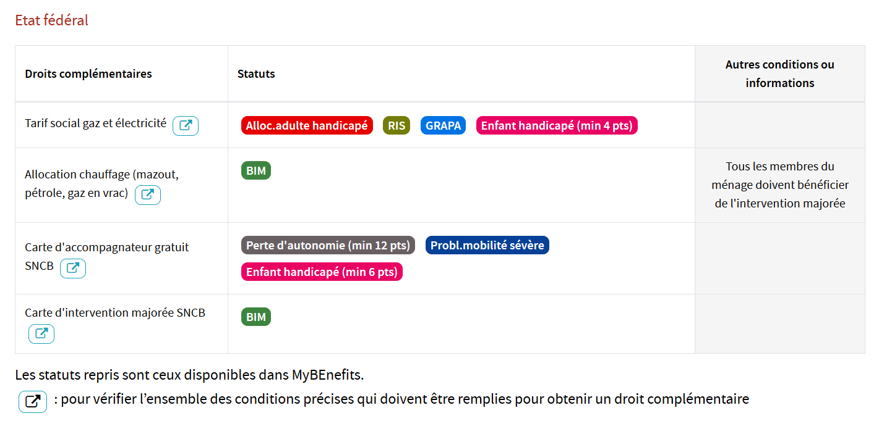
Vue droits complémentaires
Etat fédéral

Slide 20
eBox burger
wet van 27 februari 2019 – inzake de elektronische uitwisseling van berichten via de eBox legt verantwoordelijkheden vast
  FOD bevoegd voor Digitale Agenda wordt belast met het aanbieden van een eBox voor natuurlijke personen
  RSZ belast met het aanbieden van een eBox voor houders van een ondernemingsnummer
rol KSZ
  treedt op als Document Provider voor 23 instellingen binnen de domeinen van de sociale zekerheid en de gezondheid, recent ook voor de regionale gezondheidsinspecteurs (attest van quarantaine)
  actieve deelname aan overlegorganen tot uitbouw van het eBox-ecosysteem
  promoot het gebruik van de eBox tot afschaffen van papieren communicatie met de burger o.a. via de recent heropgestarte plenaire werkgroepvergaderingen met actuele en potentiële verzendende instellingen

Slide 21
eBox burger
elektronische brievenbus waarin de burger op een geïntegreerde manier officiële documenten kan ontvangen
de tool is zo ontworpen dat de burger
  zich eenmalig aanmeldt (single sign on)
  en daarna via zijn PC/tablet/smartphone toegang heeft tot
    de documenten die voor hem zijn bestemd, ongeacht waar deze documenten opgeslagen zijn, via de interface van zijn keuze
    elektronische transacties via webtoepassingen of apps
cijfers eBox burger op 31/12/2020
  71.023.886 gepubliceerde documenten via de KSZ als document provider (55.150.402 op 31/12/2019)
  1.522.268 digitale consents ~= geactiveerde elektronische brievenbussen (832.916 op 31/12/2019)

Slide 22
eBox burger
1.522.268 ‘digitale consents’ - verdeling per Human Interface Provider

Slide 23














eBox burger
Document Senders
Document Providers
Federaal overzicht
(sorteer-centrum)
Interface
gebruiker
Burgers
Bedrijven
IOSZ
IONs
FODS
PODs
Write api
Events
Notifications
Consents
Document service providers
(subcontractors)
Read api
MyE-box “PULL” AP
(FEDERATED VIEW)
Vlaamse verzenddienst
OTHER
(subcontractors)
OTHER
OTHER
SENDER(S)

Slide 24
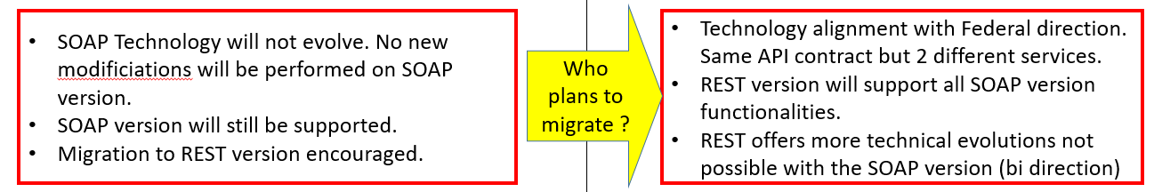
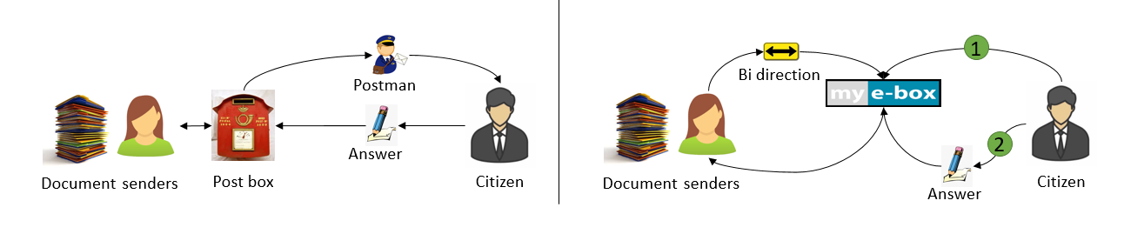
eBox burger
technische migratie van SOAP-dienst naar REST-API ongoing
REST-API biedt bi-directionaliteit in communicatie met de burger aan
write SOAP API
vs
write REST API
standard
e-version

Slide 25
Regionalisering
domeinen inzake personen met handicap
  in 2020 integratie van Iriscare en van de Waalse Verzekeringsinstellingen als partners van het (uitgebreid) netwerk van sociale zekerheid
    Iriscare is de instantie voor bijstand aan oudere personen en personen met een handicap, rusthuizen en verzorgingstehuizen, opvangcentra, hulp en zorg aan huis, rolstoelen, eerstelijnszorg, … in Brussel
    de Waalse Verzekeringsinstelling zullen de bevoegdheid inzake THAB (tegemoetkoming hulp aan bejaarden) in Wallonië volledig overnemen
  vanaf 1 januari 2021 : voorbereiding van de toekenning van het recht en de betaling van THAB
    door Iriscare in Brussel
    door de Waalse Verzekeringsinstellingen in Wallonië
  de Waalse Verzekeringsinstellingen zullen bovendien ook voor de erkenning van de handicap instaan

Slide 26
Regionalisering
domeinen inzake personen met handicap in 2021
  integratie van DSL (Dienststelle für Selbstbestimmtes Leben) als partner van het uitgebreid netwerk van de sociale zekerheid
  vanaf 01/07/2021
    erkenning van de handicap van kinderen en van THAB-aanvragers door DSL in de Duitstalige Gemeenschap
    erkenning van de handicap van de kinderen door AViQ in Wallonië
  de regionale instellingen begeleiden om akkoorden over de beslissingsname bij migraties van dossiers af te sluiten
  implementatie van notificaties die een beslissing inzake handicap meedelen
  evolutie van Handiservice die moet toelaten met één enkel request alle authentieke bronnen van de handicap te raadplegen, waarbij betrokkene een actief dossier in de gevraagde periode heeft

Slide 27
Fournisseurs de données |  | Législations | Fonctionnalités
Agentschap Opgroeien / Kind en Gezin àpd 01/01/2019 |  | nouveau régime enfant handicapé – Flandre | reconnaissance handicap
IRISCARE | àpd 01/01/2021 | AAPA (Allocation d’Aide à la Personne Agée) – Région Bruxelles-Capitale | droit et paiement AAPA
 | àpd 01/01/2022 | nouveau régime enfant handicapé – Région Bruxelles-Capitale AAPA (Allocation d’Aide à la Personne Agée) – Région Bruxelles-Capitale | reconnaissance handicap
Dienststelle für Selbstbestimmtes Leben (DSL) àpd 01/07/2021 |  | nouveau régime enfant handicapé AAPA – Communauté germanophone | reconnaissance handicap droits et paiement AAPA
AVIQ àpd 01/07/2021 |  | nouveau régime enfant handicapé – Région wallonne | reconnaissance handicap
VSB àpd 01/07/2017 |  | ZBO (Zorgbudget Voor Ouderen met Zorgnood) – Flandre | droit et paiement AAPA
Organismes Assureurs Wallons àpd 01/01/2021 |  | AAPA – Région wallonne | reconnaissance droit et paiement AAPA
DGPH |  | ARR (Allocation de Remplacement de Revenus), AI (Allocation d’Intégration) – Belgique | reconnaissance, droits et paiements + cartes sociales
 |  | AAPA (reconnaissance Région Bruxelles-Capitale et Flandre) Régime enfant jusqu’au 31/12/2020 – Région wallonne, Région Bruxelles-Capitale et Communauté Germanophone
 |  | avantages fiscaux – Belgique
 |  | communication du droit à l’intervention majorée dans les soins de santé – Belgique (en discussion)
 |  | cartes sociales – Belgique

Slide 28
Régionalisation
allocations familiales
  depuis le 1er janvier 2020, Iriscare est responsable à Bruxelles de la politique en matière d’allocations familiales régionales et gère la nouvelle caisse publique d’allocations familiales bruxelloise Famiris
  lutte active contre le non-recours aux droits en matière d’allocations familiales dans toutes les régions
  extension du nombre de flux de données électroniques dans le cadre du ‘Groeipakket’ flamand

Slide 29
Régionalisation
(contrôle du) financement de divers types de structures de soins
  lancement de l’échange de données entre VAZG et le SPF Finances à l’intervention de la BCSS (extension Medattest)
  transmission des données relatives au salaire et au temps de travail (ONSS) des maisons de repos et de soins à VAZG et Iriscare
migration économique
  cartes de travail et cartes professionnelles
titres-services
congé éducatif payé et chèques formation
intégration de nouveaux piliers dans la protection sociale flamande
préparation de la révision des subventions service social mutualités en Flandre

Slide 30
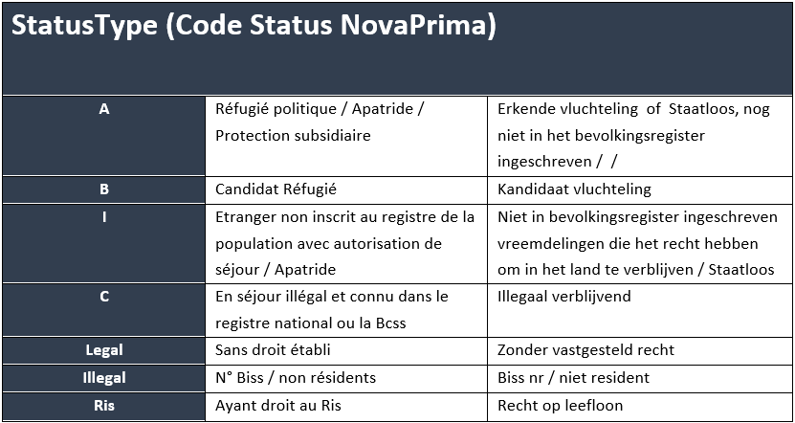
CPAS
implémentation de NOVA+
  le statut du demandeur qui sollicite l’aide d’un CPAS est communiqué dans la demande d’intervention financière adressée au SPP IS
  le taux de rejet actuel pour cause de statut incorrect est de 40%
  avec NOVA+, le SPP IS met un service WEB à disposition du CPAS qui introduit les éléments de base et reçoit le bon statut déterminé par le SPP IS

Slide 31
CPAS
préparation de la consultation de BelRAI Vlaanderen
  fournir les relations de soins de clients de CPAS et d’associations d’aide sociale à l’application BelRAI Vlaanderen
  ces relations de soins permettent de faire le lien entre un demandeur de soins et un CPAS ou une association d’aide sociale
  ainsi, BelRAI Vlaanderen est en mesure de fournir à ces deux instances des informations sur l’autonomie de leurs clients
mise à disposition de nouvelles sources authentiques
  incapacité de travail auprès des mutuelles
  accident du travail
  pécule de vacances
  bourses d’études en Flandre
  diplômes en Wallonie
  etc.

Slide 32
Finances
2020
  développement échanges de données avec le SPF Finances
  connexion de nouveaux partenaires aux services patrimoniaux visant à supprimer les attestations papier
  échange de données avec VLABEL dans le cadre des droits de succession (régionalisés)
2021
  rôle important pour le SPF Finances en 2021
  banque de données des patrimoines – nouvelles fonctionnalités/transactions
  avertissement extrait de rôle et BELCOTAX
  échanges dans le cadre de la lutte contre la fraude sociale et fiscale

Slide 33
Fraudebestrijding
My Digital Inspection Assistant (MyDIA)
  één van de ‘9 Werven’ tot verbetering van de samenwerking tussen de inspectiediensten in de strijd tegen de sociale fraude
  mobiele applicatie voor de inspectiediensten tot het raadplegen van de identificatiegegevens bij
    het Rijksregister en de KSZ-registers
    het Personeelsbestand
    de werkloosheidsgegevens
    de gegevens m.b.t. het leefloon
    de gegevensbank der zelfstandigen
    de Aanwezigheidsregistraties (Ckeckin@Work)
    de verplichte voorafgaande Aangifte van Werken (AVW)
    het LIMOSA-register
    het Werkgeversrepertorium
    de Kruispuntbank Ondernemingen (KBO)
    de FOD Mobiliteit (nummerplaten)

Slide 34
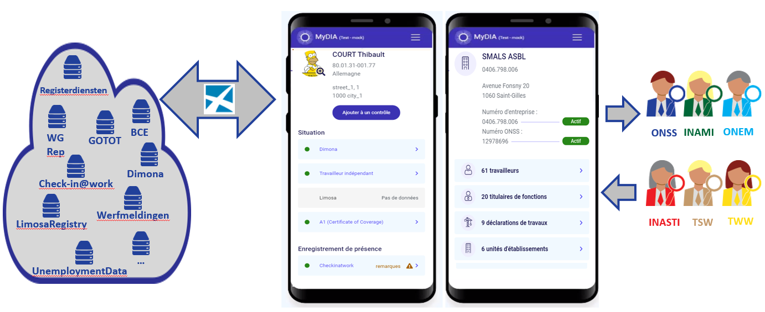
Fraudebestrijding
My Digital Inspection Assistant (MyDIA)
  aanbieden van een webservice FieldInpectionService tot delen met andere inspecteurs van de metadata m.b.t. een uitgevoerde controle
  integratie met de eBox professional

Slide 35
Fraudebestrijding
voorbereiding Wave 9 DOLSIS
  ontsluiting van meerdere gegevensbronnen via unieke webinterface
  aanvankelijk ontwikkeld voor klassieke inspectiediensten en intussen meer dan 90 gebruikende instellingen
  met Wave 9 worden treden bijkomende klantinstellingen toe en worden er bijkomend authentieke bronnen ontsloten o.a.
    toetreden van meer dan 60 fondsen voor bestaanszekerheid
    bijkomend ontsluiten van het Pensioenkadaster en de gegevensbank met arbeidsongevallenpolissen

Slide 36
Fraudebestrijding
2021
  actieve deelname aan het vernieuwd College voor de strijd tegen de fiscale en sociale fraude onder de bevoegdheid van de minister van Financiën
  opzetten van sector overschrijdende gegevensmededelingen (FOD’s - OISZ)
  inzetten op technieken van Big Data Analytics, Artificiële Intelligentie en Datamining
  opnemen van de coördinatie bij het uitvoeren van een GAP-analyse van de beschikbare databanken t.a.v. de behoeftenanalyse sociale fraudebestrijding in uitvoering van het Actieplan ‘Strijd tegen sociale fraude en sociale dumping’ opgesteld door de Sociale Inlichtingen- en Opsporingsdienst (SIOD)

Slide 37
Portaal sociale zekerheid
2020
  actualisering en uitbouw van het portaal van de sociale zekerheid
  gebruikersenquête uitgevoerd
  publiceren van nieuwe transacties bv. BelgianIDPro voor de creatie van een INSZ-nummer voor buitenlandse werknemers
2021
  vernieuwen van het burgerportaal in functie van de resultaten van de afgenomen gebruikersenquête
  SDG-compliant maken van de aangeboden transacties o.a. eIDAS-integratie
  herwerken van de onderliggende structuur van het internationale luik van het portaal sociale zekerheid in functie van de integratie van het uniek loket tot aanvraag van de gecombineerde werk- en verblijfsvergunning voor niet-Europeanen (Single Permit)

Slide 38
Single Digital Gateway (SDG)
oprichting van één digitale toegangspoort
waar alle burgers en ondernemingen uit een EU-land informatie, online procedures en diensten voor ondersteuning en oplossing van problemen van een ander EU-land kunnen vinden
doel
  de administratieve lasten te verminderen voor de burgers en de ondernemingen
  de werking van de interne markt te verbeteren
  de discriminatie weg te werken
bron
  Europese Verordening 2018/1724 van het Europees Parlement en de Raad van 2 oktober 2018

Slide 39
Single Digital Gateway (SDG)
opgebouwd rond 17 informatiegebieden o.a.
  werk en pensionering binnen de EU
  gezondheidszorg
  verblijf in een andere lidstaat en procedures m.b.t. 7 “life events” (geboorte, verblijf, studie, werk, verhuizing, pensionering, starten, exploiteren en sluiten van een bedrijf)
KSZ en RSZ piloteren de sociale zekerheidsdomeinen
geïntegreerd binnen het internationale luik van het portaal van de sociale zekerheid
dynamisch linken vanuit het YourEurope-portaal
https://settlinginbelgium.be/

Slide 40
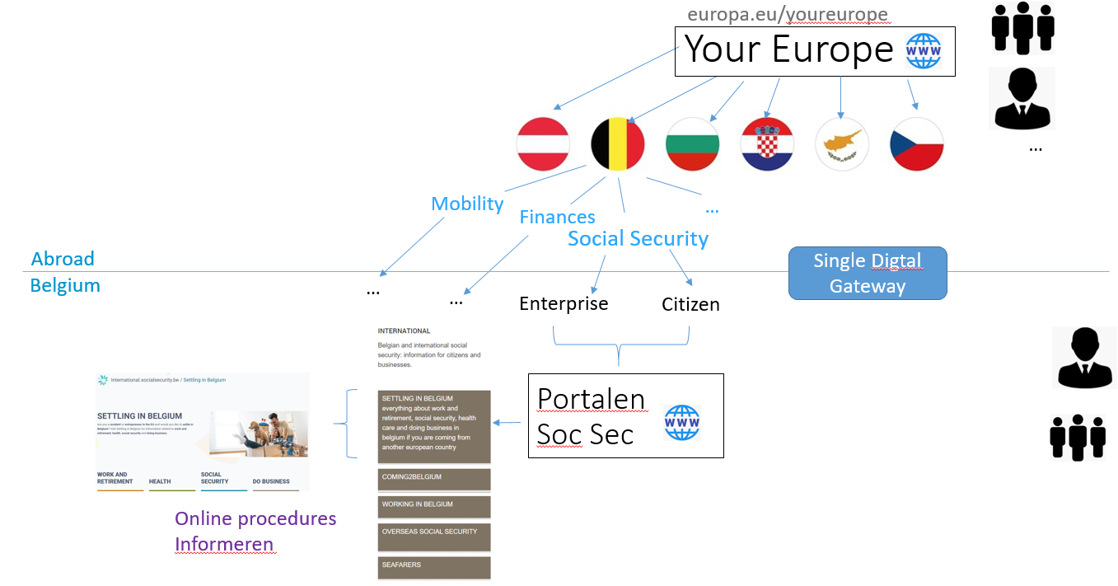
Single Digital Gateway (SDG)

Slide 41
EESSI
Electronic Exchange of Sociale Security Information
  verdere uitrol van Business Use Cases (scenario’s) in de domeinen van
    gezinsbijslag
    ziekte en invaliditeit
    pensioenen en toepasselijke wetgeving
  gesprekken met de Europese Commissie tot het aanbieden van een gratis webapplicatie voor de uitwisseling van kleine volumes

Slide 42
Registres
2020
  migration de nombreux partenaires vers la V4 des services Person
  mise à disposition d’un nouveau service de consultation de la photo
  ajout d’un niveau de confiance aux données des registres BCSS : finalisation des concepts
2021
  finalisation de la migration des derniers partenaires vers la V4 des services Person et activation des données Best Adres
  implémentation de l’ajout d’un niveau de confiance supplémentaire
  mise à disposition de nouveaux groupes de données du RN

Slide 43
Carte isi+
2020,
  136.716 cartes isi+ ont été produites (153.715 en 2019)
  suivi des services d’émission des cartes isi+
  gestion de la DB des cartes isi+ avec entre autres suivi du cycle de vie des cartes : nettoyage, suppression des cartes perdues, volées, obsolètes, endommagées,…
2021
  tâches identiques de production / suivi des cartes et de gestion de la DB

Slide 44
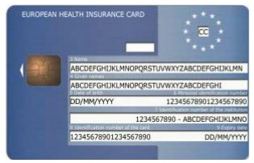
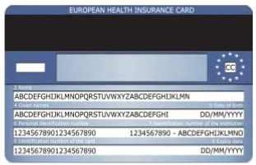
Carte européenne d’assurance maladie
proposition de définition d’une version électronique
cette carte atteste du droit d’une personne assurée et des membres de sa famille qui séjournent dans un État membre autre que l’État membre compétent de bénéficier des prestations qui s’avèrent nécessaires du point de vue médical, compte tenu de la nature des prestations et de la durée prévue du séjour

Slide 45
Et par ailleurs
migrations techniques
  offre d’interfaces techniques
  permettant d’une part aux nouveaux clients de faire appel à la BCSS au moyen de nouvelles technologies
  permettant d’autre part aux sources authentiques sous-jacentes de migrer à leur propre rythme, par exemple pour l’échange de données relatif à la cotisation spéciale de sécurité sociale (COTSPEC)
nombreuses configurations et abonnements à des flux de données existants

Slide 46
Informatique
2020
  poursuite migrations IaaS, PaaS et BaaS vers la plateforme G-Cloud :
  99% Storage (SAN), 94% Backup (BaaS), 90% Network (Virtual Data Center), 31% Openshift & Axway (PaaS)
  analyse et proof of concept du service d’archivage offert par le G-Cloud (AaaS)
  BelEESSI : mise en production des use cases et mises à jour techniques,
  440.830 messages échangés
  livraison et installation des nouveaux laptops Windows 10
  suivi des performances et capacité : doublement des requêtes eHealth
  avec 334 millions (150 millions en 2019 )
2021
  finalisation des migrations
  REST services : mise en oeuvre d’un protocole de sécurité pour gérer l’identification, l’authentification et les autorisations des partenaires sur base du User Access Management et du protocole standard Oauth 2 utilisés dans le portail de la sécurité sociale
  déploiement du service d’archivage offert par le G-Cloud (AaaS)

Slide 47
G-Cloud - Synergies
Federal Service Platform / API Gateway
  organe de suivi commun des clients : eHealth – BCSS – ONSS
  examen des nouvelles demandes communes, contenu des releases, incidents, problèmes, statistiques présentant un caractère générique, ou problématique commune
  suivi budgétaire et information sur les nouveaux membres potentiels de la plate-forme
  nouveaux clients potentiels en 2021: SFP, INAMI, INASTI, FOD Economie & Justice
négociations fournisseurs & contrats cadre fédéraux
  Microsoft
  Oracle
  SAS
  Axway
  IBM

Slide 48
Veiligheid & Audit
2020
  audit uitgevoerd (Datawarehouse)
  update aan DPIA tool (Data Protection Impact Assessment)
    selectie van de vragen in functie van verwerkte informatie en de objectieven van de verwerking
    eliminatie van de vragen die niet langer relevant zijn voor de verwerking
    → vereenvoudiging
  opstellen van restore plan voor ransomware incidenten
    test voor productie uitgevoerd
  aligneren van de privacy- en informatieveiligheidsprocedures met Smals
2021
  re-use van e-academy van Smals voor awareness sessies
  teams helpen met plannen en uitvoeren van de DPIA’s
    catch up voor 2020

Slide 49
GDPR
DPIA’s voor bestaande verwerkingen
  elke verwerking moet om de 3 jaar geëvalueerd worden
    planning wordt bijgehouden door security team
    beschikbaarheid van proceseigenaren voor uitvoeren DPIA is niet altijd gegarandeerd -planning moet dus kort opgevolgd worden
      2020 : focus vooral op de corona maatregelen en beschikbaarheid zeer beperkt
      2021 : achterstand in te halen
Schrems II – uitspraak Europees Hof van Justitie
  Schrems II bepaalt dat Privacy Shield als adequaatheidsbesluit niet langer geldt
    EDPB (European Data Protection Board) geeft aan dat verwerkingen in US niet langer mogelijk zonder gepaste bijkomende maatregelen
  KSZ verwerkt de gegevens in België → geen impact
  sterk opletten met het gebruik van niet-officiële cloud producten (Doodle, mailchimp, …)

Slide 50
Budget
budget initial 2021
  montant servant de base pour le calcul: 17.747.043 €
  économie linéaire de 2% sur les frais de personnel et de fonctionnement (ordinaires et informatiques) imposée par le gouvernement pour un montant de 350.660 €
  budget initial disponible pour 2021 (hors sous-utilisation éventuelle): 17.396.383 € (soit 259. 320 € de moins qu’en 2020)
  auxquels devraient s’ajouter 810.000 € de recettes propres supplémentaires (IMA, SDG, …) – encore à confirmer

Slide 51
Budget
avances sur BSM 2020 pour 2021
  721.216 € pour soutenir les projets et investissements n'ayant pas pu être complètement réalisés en 2020
  principalement l’utilisation des services de la plate-forme G-cloud
  mais aussi SDG, missions du service Security, API Gateway, etc.
trajectoire d’épargne
  imposée par le gouvernement pour 2021-2024 à l’ensemble de la fonction publique (par an 150.000.000 €) soit 600.000.000 € d’ici 2024
  correspond à une épargne structurelle de 2%/an
  les différents Collèges investiguent des pistes pour réaliser l’épargne demandée autrement que par des économies linéaires

Slide 52
Budget
le montant estimé des économies pour la BCSS est de 1.226.000 € dont 964.000 € de dépenses informatiques (cumul 2021-2024)
socle de base
  maintien du cadre existant (fonctionnaires et personnel détaché Smals)
  gestion prudente des éventuels recrutements complémentaires et strictement nécessaires
poursuite, dans la mesure du possible, de l’établissement d’avances sur BSM mais diminution inévitable dans la durée
monitoring mensuel de toutes les dépenses
leviers principaux
  la sous-utilisation annuelle sera plus faible
  politique plus stricte en matière de nouveaux projets/services : pas de moyens budgétaires → pas de nouveaux projets!

Slide 53
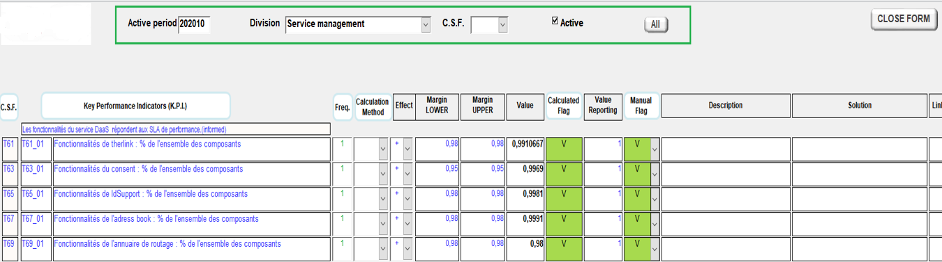
Resource management
nieuwe module in BHDW
  beheer van BSC KSZ : module in productie sinds Jan 2020

Slide 54
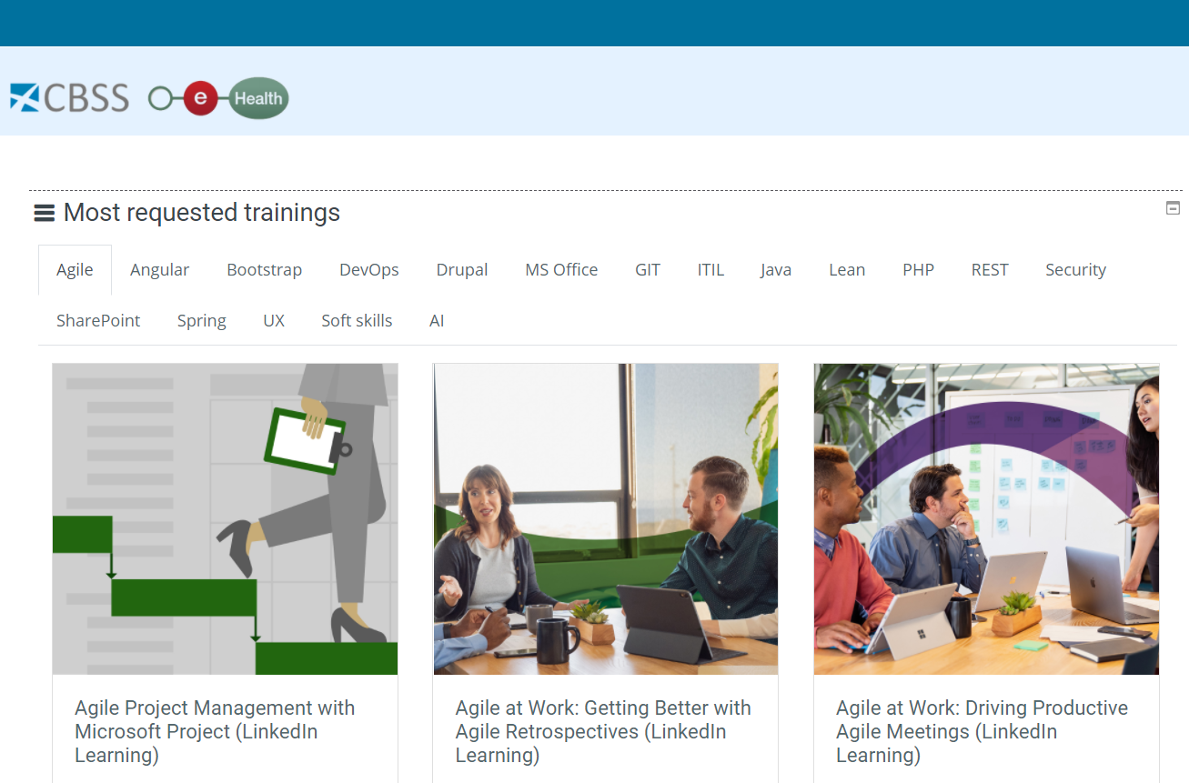
Resource management
gecentraliseerd eLearning platform
  een gemeenschappelijk platform ‘eAcademy CBSS-eHealth’ werd opgezet
  een PoC voor beide instellingen wordt tijdens 1ste kwartaal 2021 gestart

Slide 55
Resource management
enquête ‘risques psychosociaux’
  organisée début 2020
  en collaboration avec Empreva
  taux de participation élevé de 87% → résultats représentatifs
  22 facteurs liés aux composantes de travail
  4 facteurs liés aux comportements indésirables
  (menaces avec violence, violence physique, harcèlement moral
  et harcèlement sexuel)

Slide 56
Resource management
résultats globaux
  18 facteurs évalués positivement → très bons résultats
  1 facteur ‘à risque’
    rythme de travail
  3 facteurs ‘point d’attention’
    influence sur le travail
    prévisibilité
    perspectives professionnelles
  4 facteurs (>70%) influencent positivement le bien-être au travail
    confiance horizontale
    sens du travail
    clarté de rôle
    environnement social sur le lieu de travail
  23% des répondants sont confrontés (concerné ou témoin) à au moins un comportement indésirable

Slide 57
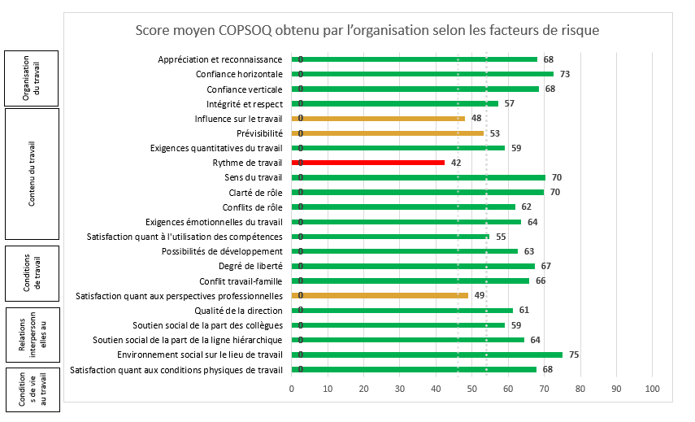




Resource management
Facteur de risque
Point d’attention
Facteur positif
Facteur favorisant le bien-être

Slide 58
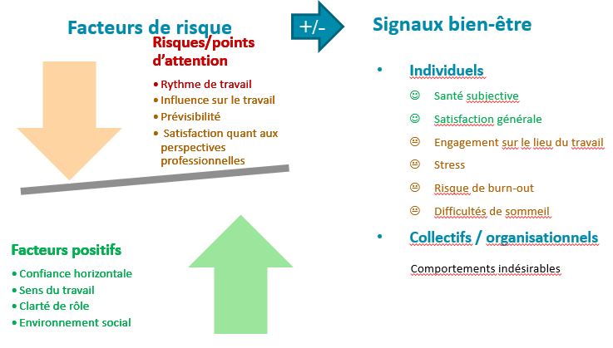
Resource management

Slide 59
Resource management
résultats spécifiques
  des résultats distinctifs par fonction, par service, etc. sont également disponibles
  ils suivent +/- la même tendance, à quelques différences près
communication
  présentation et explication en détails de l’ensemble des résultats à tous les collaborateurs en 2021
  validation et mise en oeuvre du plan d’actions
    actions communes à l’ensemble des collaborateurs (eHealth – BCSS)
    approche ciblée (par service) et participative (sur base volontaire)

Slide 60
Nos valeurs
confiance
intégrité
recherche de l’excellence
respect
travail d’équipe
crédibilité
empowerment
> retrouvez les valeurs détaillées dans la brochure d’accueil sur intranet
orientation client-partenaire
attention prêtée aux résultats
sens des responsabilités
capacité d’apprentissage

Slide 61
Coronacrisis

Slide 62
Coronacrisis
tal van gegevensuitwisselingen o.a.
  gegevensuitwisselingen m.b.t. tijdelijke werkloosheid, in samenwerking met de RVA, interUI en de uitbetalingsinstellingen
  gegevensuitwisselingen m.b.t. het overbruggingsrecht, in samenwerking met het RSVZ
doel
  de nodige gegevens ter beschikking stellen van de diverse overheidsinstanties, zowel regionaal als federaal
  hen in de mogelijkheid stellen om de steunmaatregelen, zoals de toekenning van premies, vrijstellingen en aanvullende hulp voor burgers, zelfstandigen en ondernemingen, automatisch toe te passen
bijvoorbeeld
  gegevensmededeling tijdelijke werkloosheid tot toekennen van de energiepremie in Vlaanderen

Slide 63
Coronacrisis
  de gelijkstelling tijdelijke werkloosheid met gewerkte dagen voor de opbouw van aanvullende pensioenen
  terbeschikkingstelling van lijsten met mensen in tijdelijke werkloosheid of met rechthebbenden van overbruggingsrecht die OCMW’s in staat stellen om de mensen te detecteren die ten gevolge van de pandemie in koopkracht verloren hebben →515 OCMW’s hebben deze lijsten gekregen (push)
  tijdelijke werkloosheid voor VDAB, FOREM, fondsen voor bestaanszekerheid, Société publique de gestion de l’eau, Brussel Fiscaliteit, Brussel Economie en Werkgelegenheid,…
  overbruggingsrecht voor SPW Economie, VLAIO, Brussel Fiscaliteit, Brussel Economie en Werkgelegenheid
  terugbetaling van de verstrekkingen van de triagecentra (HVW en POD MI)
  mededeling van geharmoniseerde sociale statuten (GSS) aan de OCMW’s en diverse andere instellingen

Slide 64
Coronacrisis - GSS
grote belangstelling voor de bufferdatabank met de belangrijkste sociale statuten → aanvragen van o.a. OCMW’s, steden en gemeenten die automatisch voordelen wensen toe te kennen aan kwetsbare groepen
met het oog op het beheer van de aanvraag heeft de KSZ de algemene machtiging m.b.t. de mededeling van persoonsgegevens door de KSZ aan de gemeenten/provincies en aan de OCMW’s gewijzigd
invoering van een uitzonderlijke procedure
  zo eenvoudig mogelijk
  om snel een gegevensaanvraag te kunnen indienen
  om informatie te verkrijgen rekening houdend met strikte veiligheidsregels en –voorwaarden
  het detail van de procedure en de in te vullen documenten zijn beschikbaar op onze site
    GSS – gemeenten/provincies
    GSS – OCMW’s

Slide 65
Coronacrisis - GSS
subsidie van Vlaanderen voor de toekenning van een voordeel aan kwetsbare groepen
  35 OCMW’s/steden/gemeenten hebben gegevens in productie verkregen in het kader van het consumptiebudget
  andere aanvragen worden nog geanalyseerd en verwerkt
aanvraag van het Brussels Hoofdstedelijk Gewest voor de toekenning van een premie
  steun voor huurders met een bescheiden inkomen die inkomensverlies lijden als gevolg van de coronacrisis
  maandelijkse verwerking tussen juli 2020 en maart 2021
aanvraag van de FOD Economie voor de uitbreiding van het aantal rechthebbenden op het sociaal tarief voor gas en elektriciteit
  voorontwerp van wet ingediend
  inwerkingtreding in februari

Slide 66
Coronacrisis
inzetten van de cel identificatie en de registerdiensten
  samenwerking met eHealth in het kader van de ontwikkeling van eHealthCreaBis en een specifiek nummer (CovidID – TER) om te gebruiken in het kader van de COVID-teststrategie
  samenwerking met het RR en Vlaanderen om aan Vaccinnet de gegevens van de Belgische bevolking te leveren
  cel identificatie beschikbaar gedurende de hele crisis om prioritair te antwoorden op vragen van de medische sector
ontladingen uit het Datawarehouse Arbeidsmarkt en Sociale Bescherming in het kader van beleidsondersteuning en -voorbereiding, onder andere aan de FOD Volksgezondheid en STATBEL
diverse reglementaire teksten in het kader van contacttracing, coronalert en vaccinatie werden geredigeerd en opgevolgd (koninklijke besluiten, wetsvoorstellen en (uitvoerende) samenwerkingsakkoorden

Slide 67


Coronacrisis
ter beschikking stellen van informatie en transacties voor burgers en ondernemingen op het Portaal van de Sociale Zekerheid via banner op de onthaalpagina

Slide 68
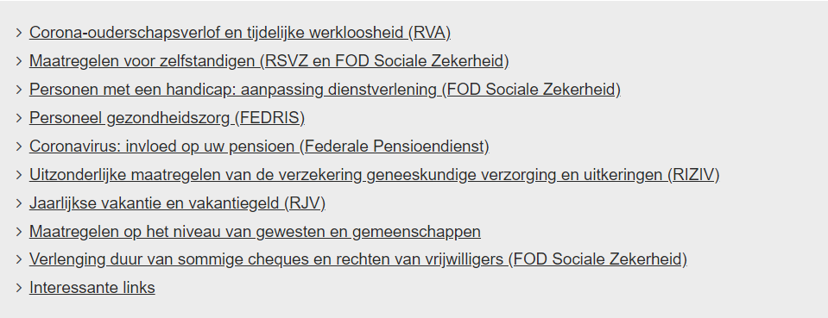
Coronacrisis

Slide 69
Coronacrisis
personenrepertorium – implementatie van nieuwe sets van hoedanigheidscodes en geleidelijk inladen van de nieuwe dossiers voor de volgende instanties
  de dossiers tijdelijke werkloze ASR scenario 5 tijdens de coronaperiode voor de sector van de Werkloosheid
  de dossiers voor de begunstigden van de tussenkomst voor de energiefactuur voor de Vlaamse Overheid
  de dossiers van de inspectie dienstencheques voor de Vlaamse Overheid
  de dossiers voor persoonsopvolgend budget (PVB) voor de Vlaamse Overheid
  de dossiers voor mentorkorting voor de Vlaamse Overheid
  de dossiers activering tijdelijke werkloosheid corona voor de VDAB
  de dossiers voor de aanvragen van toegang voor niet rechtstreeks toegankelijke hulp voor de VAZG
  de dossiers BEL-profielschaal voor de VAZG
  de dossiers voor toegang niet rechtstreeks toegankelijke hulp voor de VAZG
  de dossiers voor de burgers met FAS profiel voor FOD BOSA
  de dossiers voor de tegemoetkoming hulp aan bejaarden (THAB) voor Iriscare
  de dossiers met de steunmaatregelen covid-19 voor departement Financiën en Begroting van de Vlaamse Overheid
  de dossiers voor de begunstigden coronasteun dienstencheques voor FIDUS evenals de dossiers voor de private huurders in onderzoek voor de huurpremie covid-19
  de dossiers voor de begunstigden coronasteun dienstencheques voor FIDUS
  de dossiers voor de private huurders in onderzoek voor de huurpremie covid-19
  de dossiers Begeleiding maatregelen voor tijdelijke werkloosheid omwille van covid19 bij Actiris
  de dossiers onderbreking werkvergoeding corona bij Forem
  de dossiers voor de begunstigden voor de tussenkomst in de energiefactuur van de Société Publique de Gestion de l’Eau
  …

Slide 70
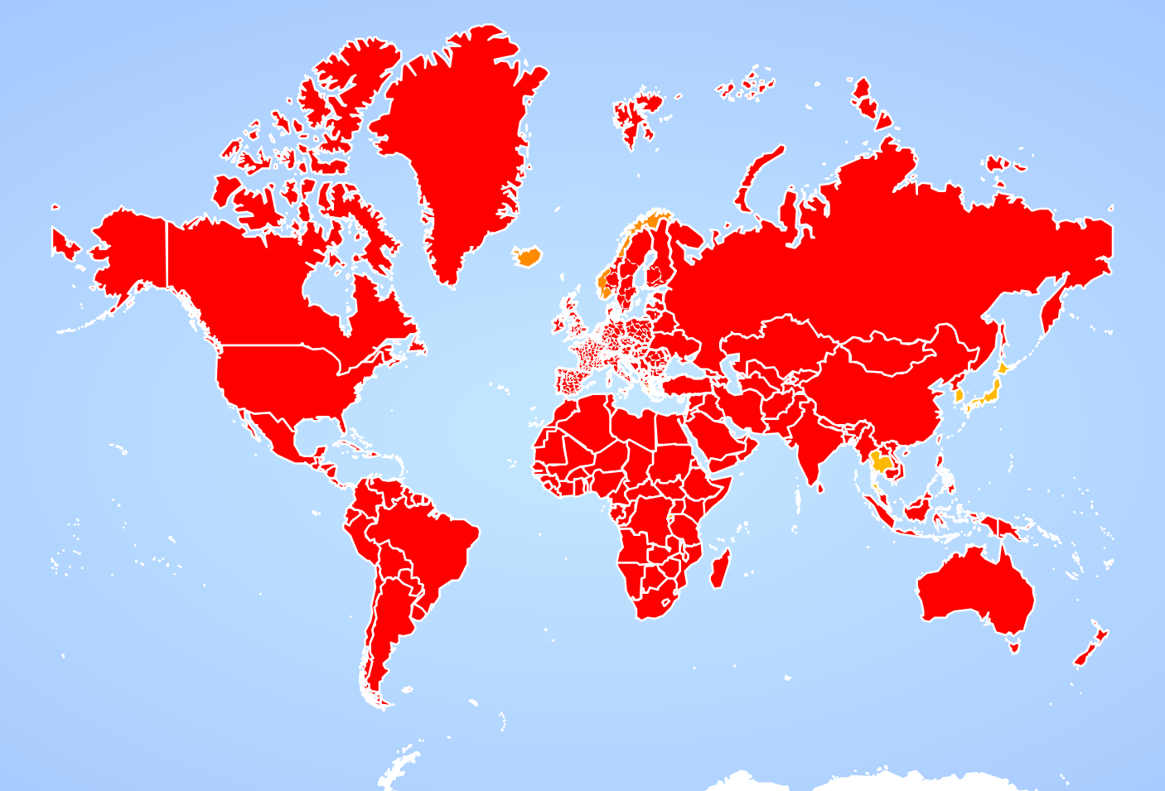
Crise corona
un aperçu + global

Slide 71
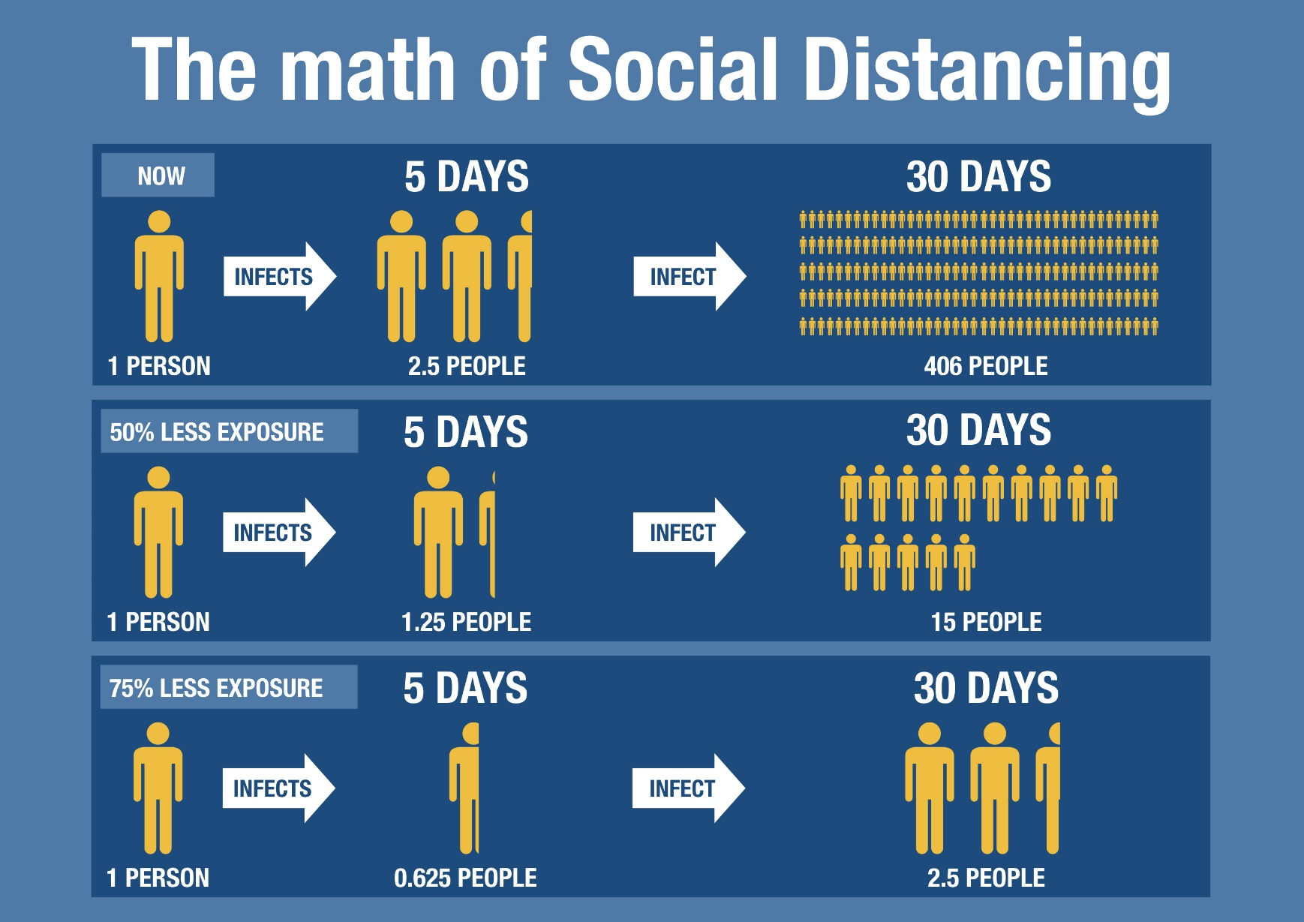
Comment limiter la propagation ?
Source UNamur

Slide 72
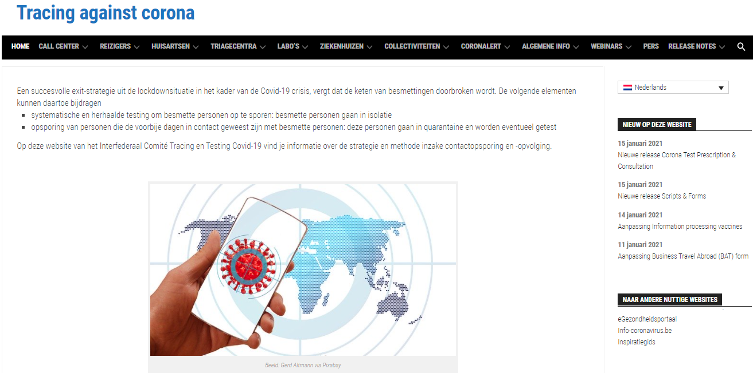
Strategiëen en methodes van tracing
https://www.corona-tracking.info

Slide 73
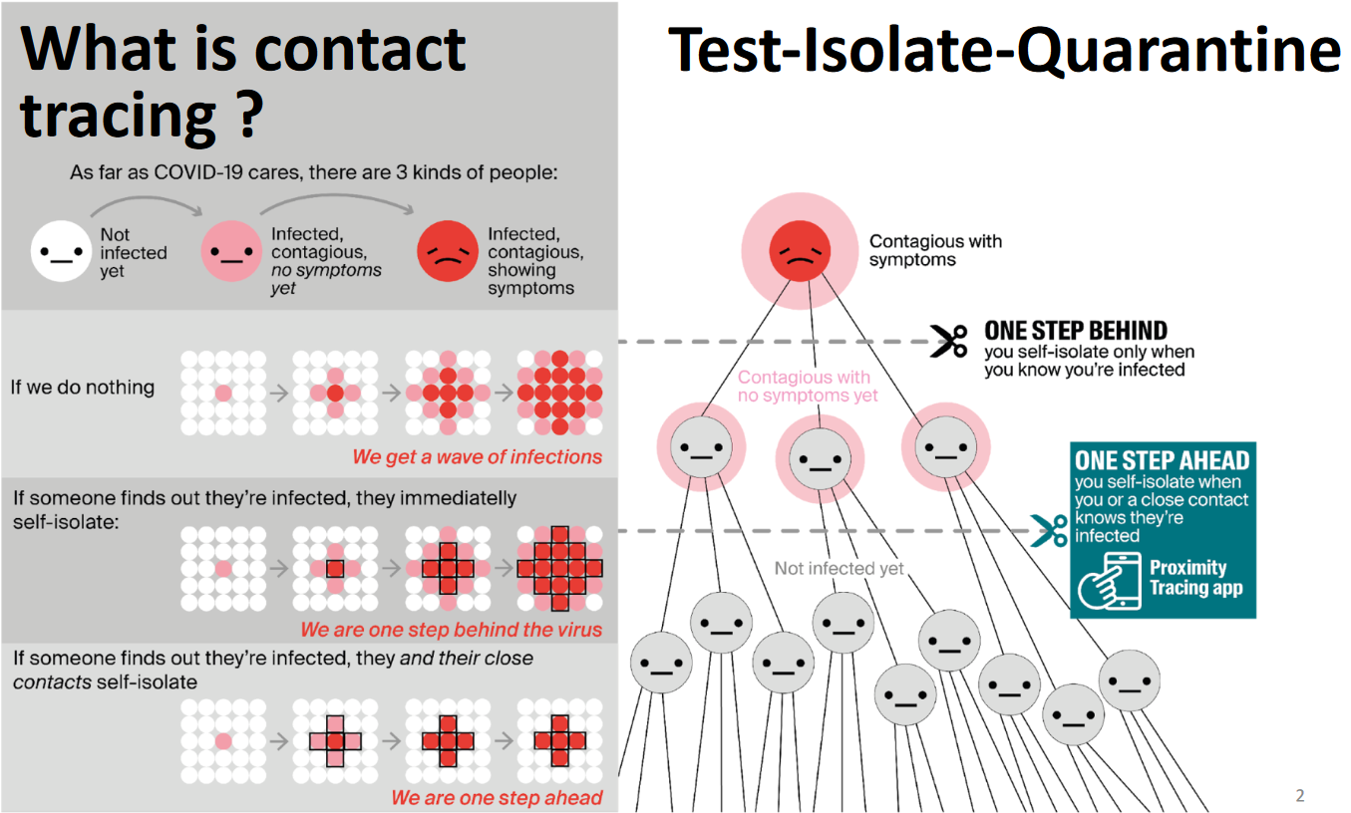
Importance du tracing
Source Marcel Salathé - Nicky Case

Slide 74
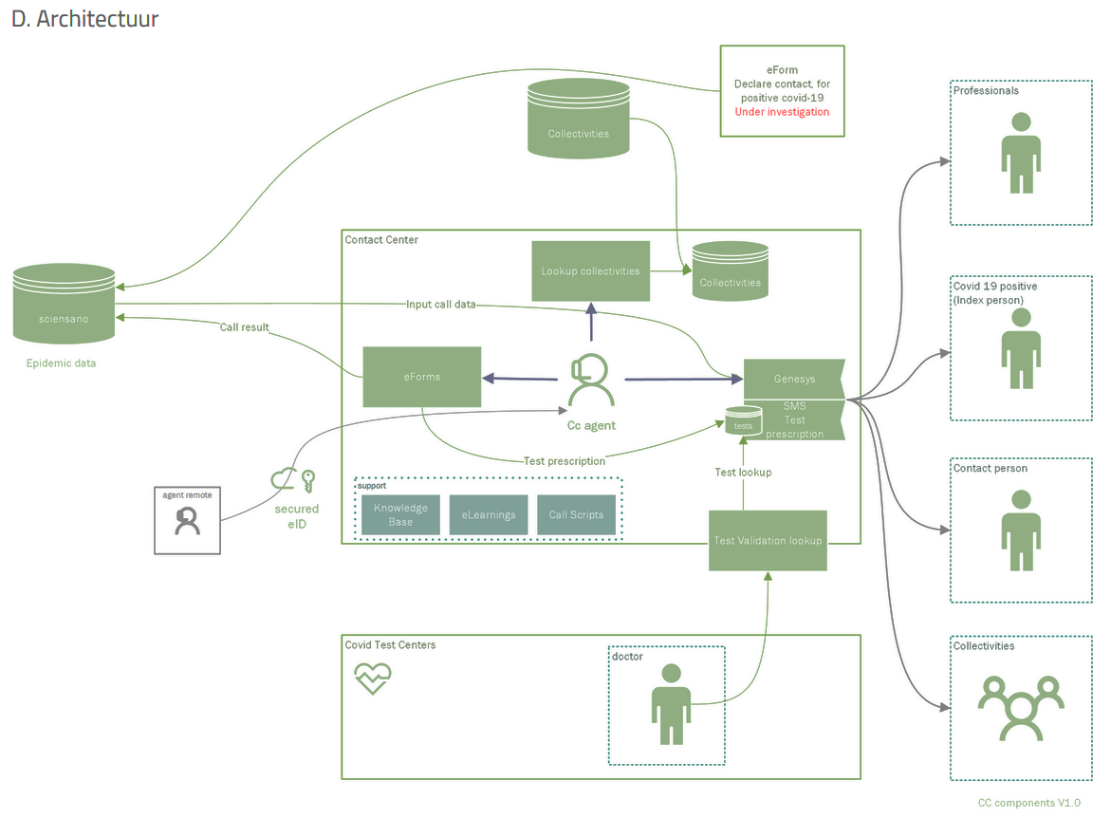
COVID-19 Call Center

Slide 75
Coronalert
app mobile qui peut aider les citoyens à se protéger mutuellement et à freiner la propagation du virus en permettant
  de savoir si l’utilisateur a été en contact étroit avec un autre utilisateur de Coronalert qui a été testé positif au coronavirus, sans savoir de qui il s’agit
  d’avertir anonymement les contacts étroits de l’utilisateur si ce dernier a été testé positif au coronavirus
  d’accélérer collectivement la détection des contacts
  de facto, d’aider à stopper la propagation du virus
Agoria Award 2020 dans la catégorie du ‘meilleur projet eGov’

Slide 76

https://coronalert.be

Slide 77
Formulaire de Localisation du Passager
en cas de séjour à l'étranger, vous devez
  lire les derniers conseils de voyage
  remplir un formulaire Passenger Locator Form (PLF) avant votre arrivée en Belgique
plus d’information
https://travel.info-coronavirus.be/fr/public-health-passenger-locator-form
en images (vidéo 5Mb)

Slide 78
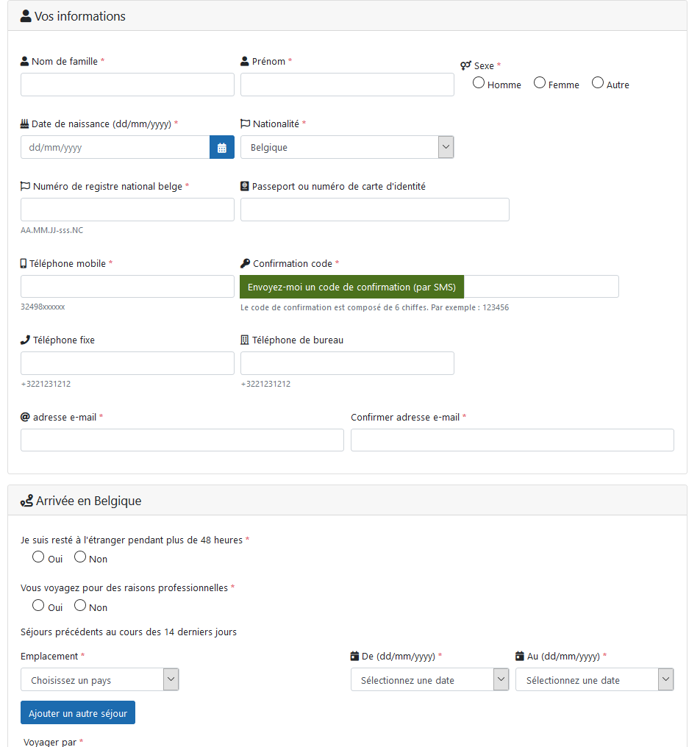

Slide 79
Système central de réservation COV19
webapp qui permet de rendre publics, par poste de prélèvement, les créneaux encore disponibles pour le prélèvement d’un test
  l’utilisateur dispose d’un code d’activation envoyé par SMS
  il visualise sur une carte les postes de prélèvement dans le voisinage
  il peut ensuite lui-même réserver un test, au moyen du système de réservation du poste de prélèvement

Slide 80
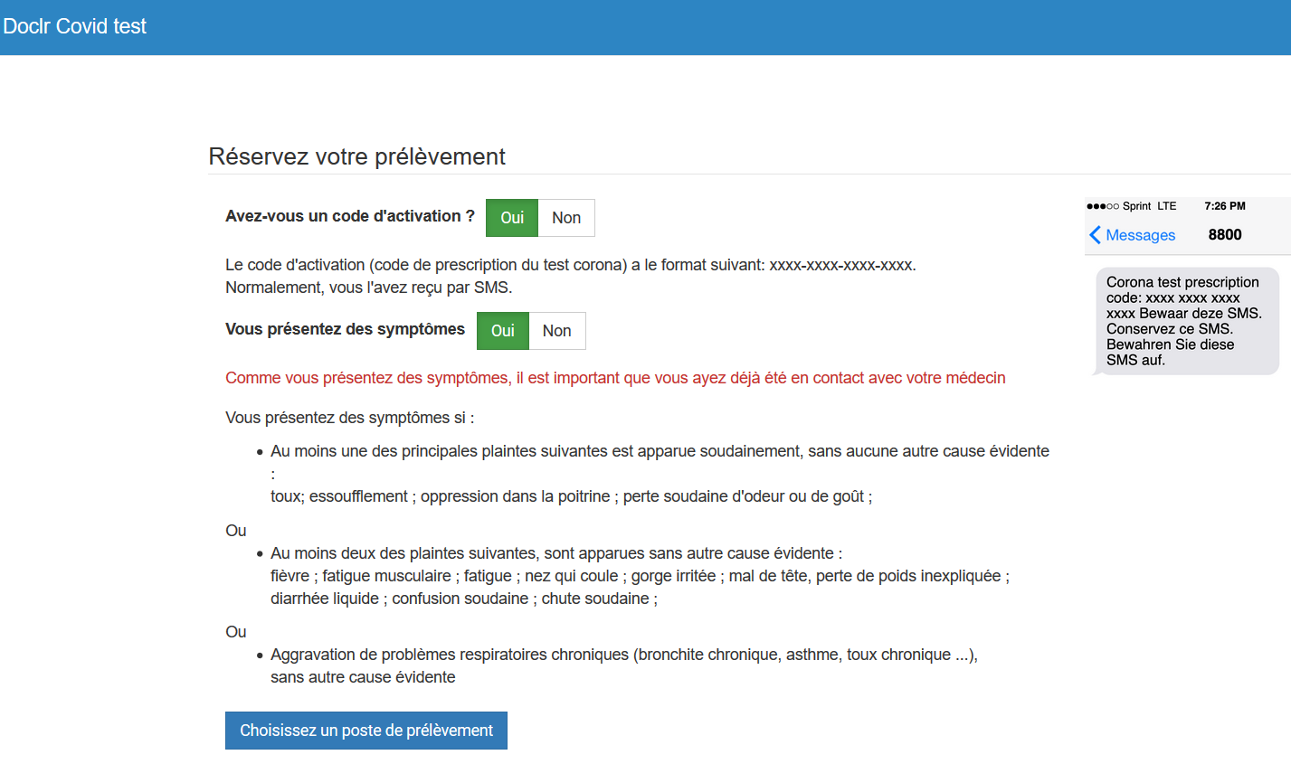
Réservation en ligne du prélèvement

Slide 81
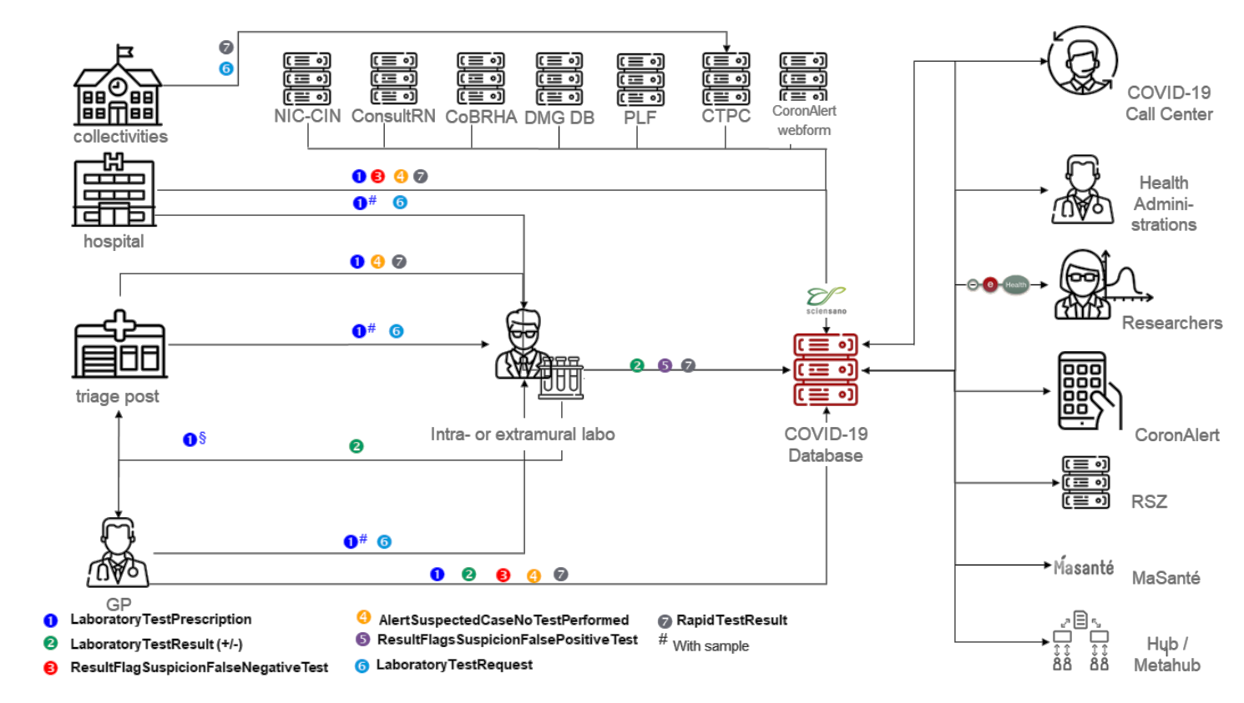
Healthdata (sciensano)
banque de données COVID-19 TestResult créée par le Comité national belge Testing and Tracing

Slide 82

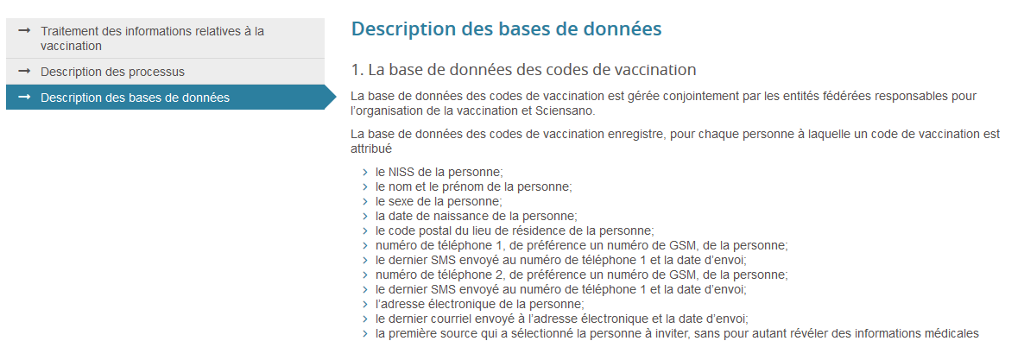
Vaccination
enregistrement et traitement des données relatives aux vaccinations
  sur le portail eSanté : description fonctionnelle des systèmes et ﬂux d’informations qui ont fait l’objet d’une délibération du CSI qui concerne l’enregistrement et le traitement des données relatives aux vaccinations

Slide 83
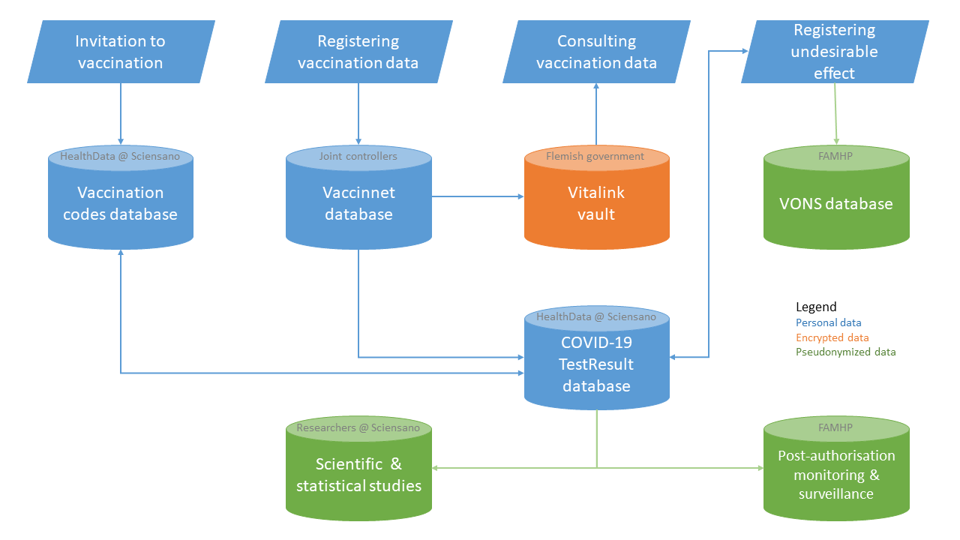
Vaccination

Slide 84

Referentie-websites
https://www.info-coronavirus.be/

Slide 85




Referentie-websites
https://masante.belgique.be
https://www.mijngezondheid.belgie.be

Slide 86
Merci à tous
Meilleurs vœux pour 2021
Dank u wel aan iedereen
Beste wensen voor 2021
Beschikbaar op Intranet
Disponible sur l’Intranet

